Slide 1
Tεχνολογίες Εφαρμογών Διαδικτύου
Εισαγωγή
Αρχιτεκτονική Client-Server και η σχέση της με τον Παγκόσμιο Ιστό.
Aρχιτεκτονικές πολλών στρωμάτων (n-tier)
Δρ. Ι. Χαμόδρακας
Μέλος του Εργαστηριακού Διδακτικού Προσωπικού
Τμήμα Πληροφορικής και Τηλεπικοινωνιών
Εθνικό και Καποδιστριακό Πανεπιστήμιο Αθηνών

Slide 2
Ύλη Μαθήματος
Αρχιτεκτονική Client/Server και η σχέση της με τον Παγκόσμιο Ιστό / Aρχιτεκτονικές πολλών στρωμάτων (n-tier)
Πρωτόκολλο HTTP / Web Servers, Web Browsers
HTML /XHTML/ HTML5 και CSS
JavaScript / JSON / Document Object Model
Εξοικείωση με περιβάλλον ανάπτυξης (Eclipse)
Servlets / Java Server Pages
Java Database Connectivity
Αντικειμενοσχεσιακή απεικόνιση (Object Relational Mapping): Java Persistence API (JPA και η υλοποίηση του από τη βιβλιοθήκη Eclipselink )

Slide 3
Ύλη Μαθήματος (συνέχεια)
Η αρχιτεκτονική Model-View-Controller
Java Server Faces
Secure Sockets Layer
Υπηρεσίες Ιστού RESTful (Apache CXF και Jackson JSON processor)
Σύγχρονες τεχνολογίες MVC
  Εμπρόσθιο τμήμα (front-end): Τεχνολογίες Εφαρμογών Ιστού JavaScript (AngularJS)
  Οπίσθιο τμήμα (back-end): Υπηρεσίες RESTful
MongoDB (NoSQL ΒΔ) και JPA

Slide 4
Εργασία – Γραπτή Εξέταση
Ανάπτυξη εφαρμογής Παγκόσμιου Ιστού που θα ανακοινωθεί μετά τις 10/3 (80%).
Γραπτή Εξέταση ή Υλοποίηση Πρόσθετων Απαιτήσεων στην Εργασία (20%)

Slide 5
Ορισμοί
Εφαρμογή Διαδικτύου: Μια εφαρμογή που είναι σχεδιασμένη και υλοποιήμενη έτσι ώστε να εξυπηρετεί ταυτόχρονα, αδιάλειπτα και με συνέπεια έναν μεγάλο αριθμό χρηστών μέσω του Διαδικτύου.
Οι πιο συνηθισμένες εφαρμογές διαδικτύου είναι οι εφαρμογές Παγκόσμιου Ιστού (εν συντομία εφαρμογές Web).

Slide 6
Ορισμοί (συνέχεια)
Οι εφαρμογές διαδικτύου συνήθως δομούνται από συστατικά λογισμικού (components).
Component λογισμικού:
  Μια αδιαφανής υλοποίηση συγκεκριμένων λειτουργιών (black-box)
Μια εφαρμογή δομείται από πολλά components τα οποία συνεργάζονται μεταξύ τους.

Slide 7
Εξέλιξη του Διαδικτύου
TCP/IP
FTP Email,
Gopher
Διασύνδεση χρηστών
  FTP, e-Mail, Gopher
Παγκόσμιος Ιστος
  HTML
  Στατικό Περιεχόμενο
Εφαρμογές Διαδικτύου
  Πλήρως Δυναμικό Περιεχόμενο
  Καινούρια Μοντέλα Ανάπτυξης εφαρμογών:
    Programmatic approach (CGI, Java Servlet API)
    Template Approach (Adobe Cold Fusion, Apache Velocity)
    Hybrid Approach (PHP, ASPX, JSP, JSF, MEAN)
First Age
WWW HTML
Scripting
Static Content
Second Age
Web Apps
XML
Programming
Third Age

Slide 8
Εξέλιξη των Εφαρμογών
Μονολιθικές Εφαρμογές που τρέχουν σε 1 υπολογιστή (mainframes)
Μοντέλο Client – Server
Εφαρμογές 3 ή περισσότερων Φυσικών Στρωμάτων
  Διαχωρισμός λειτουργικότητας (διαχείριση δεδομένων, λογική της εφαρμογής, παρουσίαση)
  Κατανομή της απαιτούμενης υπολογιστικής ισχύος.
  Με στόχο: Μεγαλύτερη Κλιμάκωση των εφαρμογών σε περισσότερους χρήστες, Υψηλότερη Διαθεσιμότητα και Διαλειτουργικότητα

Slide 9
Μοντέλο Client/Server (1)
Το μοντέλo Client/Server χρησιμοποιείται για την περιγραφή της επικοινωνίας μεταξύ υπολογιστικών διεργασιών που λειτουργούν ως καταναλωτές υπηρεσιών (clients) και υπολογιστικών διεργασιών που λειτουργούν ως πάροχοι υπηρεσιών (servers)

Slide 10
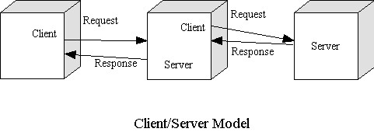
Μοντέλο Client/Server (2)

Slide 11
Βασικά Χαρακτηριστικά Μοντέλου C/S (1/4)
Οι clients και οι servers είναι λειτουργικές μονάδες με καλά ορισμένες διεπαφές. Λειτουργούν σαν μαύρα κουτιά (black boxes), δηλαδή αποκρύπτουν τον εσωτερικό τρόπο λειτουργίας τους.
Οι λειτουργίες που επιτελούν μπορούν να υλοποιούνται από ένα σύνολο μονάδων λογισμικού, μονάδων υλικού και συνδυασμούς των.
Είναι δυνατό να εκτελούνται σε «αφοσιωμένες» μηχανές. Αυτό έχει δημιουργήσει την διαδεδομένη παρανόηση ταύτισης της υπολογιστικής διεργασίας με τη μηχανή στην οποία εκτελείται (π.χ. πολλές φορές αποκαλούμε μια μηχανή server). Σε μία μηχανή μπορεί να εκτελούνται τόσο διεργασίες client όσο και διεργασίες server.

Slide 12
Βασικά Χαρακτηριστικά Μοντέλου C/S (2/4)
Μεταξύ 2 λειτουργικών μονάδων εγκαθιδρύεται μία σχέση client/server όταν η μία από τις 2 (client) στέλνει μια αίτηση εξυπηρέτησης (service request) στην άλλη, η οποία εν συνεχεία επιλέγει να ανταποκριθεί.
Παράδειγμα μιας τέτοιας αίτησης: «Ανάκτηση λίστας πελατών»
Για μια συγκεκριμένη αίτηση δεν είναι δυνατόν να υπάρξει εναλλαγή ρόλων.
Μια διεργασία, όμως, που μπορεί να έχει το ρόλο server για μια άλλη, μπορεί και η ίδια να είναι client σε μια τρίτη.

Slide 13
Βασικά Χαρακτηριστικά Μοντέλου C/S (3/4)
Η ανταλλαγή πληροφοριών μεταξύ του client και του server γίνεται αυστηρά μέσω της ανταλλαγής μηνυμάτων. Δηλαδή δεν υπάρχει διαμοιρασμός μνήμης μεταξύ τους (έχοντας π.χ. πρόσβαση σε καθολικές (global) μεταβλητές)
Η αίτηση εξυπηρέτησης τοποθετείται εντός ενός μηνύματος που αποστέλλεται στον server. Η απάντηση του server ομοίως τοποθετείται εντός ενός άλλου μηνύματος που αποστέλλεται στον client.
Αυτό είναι το πιο βασικό χαρακτηριστικό του μοντέλου client/server.

Slide 14
Βασικά Χαρακτηριστικά Μοντέλου C/S (4/4)
Συνήθως η επικοινωνία μεταξύ των διεργασιών είναι σύγχρονη. Δηλαδή η client διεργασία αναμένει την απόκριση από τη server διεργασία προτού συνεχίσει να εκτελείται.
Όμως, σε αυτόν τον κανόνα υπάρχουν εξαιρέσεις. Βλ. τεχνολογία AJAX και σύγχρονες JavaScript τεχνολογίες εφαρμογών Web .
Συνήθως οι clients και οι servers βρίσκονται σε διαφορετικές μηχανές που επικοινωνούν μεταξύ τους μέσω ενός δικτύου. Θεωρητικά όμως είναι δυνατό να βρίσκονται ακόμη και στην ίδια μηχανή.

Slide 15
Client/Server: Ένα κατανεμημένο υπολογιστικό μοντέλο (1/2)
Κατανεμημένο υπολογιστικό σύστημα είναι ένα σύνολο αυτόνομων υπολογιστών που διασυνδέονται μέσω ενός δικτύου επικοινωνίων και συνεργάζονται για να εκτελέσουν μια λειτουργία.
Τα κατανεμημένα συστήματα διαχωρίζονται από τα συστήματα παράλληλου υπολογισμού στο ότι δεν έχουν πρόσβαση σε κοινή μνήμη, π.χ. μέσω καθολικών μεταβλητών (global variables)

Slide 16
Client/Server: Ένα κατανεμημένο υπολογιστικό μοντέλο (2/2)
Τα υπολογιστικά μοντέλα στα κατανεμημένα συστήματα είναι:
  Μοντέλο μεταφοράς αρχείων: Ένα από τα αρχαιότερα μοντέλα, βασίζεται στην ανταλλαγή αρχείων μεταξύ των υπολογιστών που επικοινωνούν.
  Μοντέλο Client / Server
  Μοντέλο Peer to Peer (P2P): Η βασική διαφορά του μοντέλου αυτού από το μοντέλο C/S είναι ότι σε ένα ζεύγος διεργασιών μπορούν να εναλλαχθούν αμοιβαία οι ρόλοι client και server. Εφαρμογές που στηρίζονται σε αυτό το μοντέλο: διάφορες file-sharing εφαρμογές

Slide 17
Εφαρμογές Client/Server
Οι εφαρμογές C/S χρησιμοποιούν το μοντέλο C/S προκειμένου να προσφέρουν λειτουργικότητα που ταιριάζει στις ανάγκες μεγάλων υπολογιστικών περιβάλλοντων (π.χ. επιχειρήσεις, ερευνητικά κέντρα, κ.λ.π)
Π.χ. μια εφαρμογή επεξεργασίας παραγγελιών μπορεί να υλοποιηθεί ως εξής: Οι βάσεις δεδομένων (πελατών, προϊόντων) διατηρούνται στα κεντρικά γραφεία. Σε κάθε υποκατάστημα υπάρχουν διαφορετικές client εφαρμογές με προσαρμοσμένες διεπαφές χρήστη ανάλογα με τις ανάγκες.

Slide 18
Πλατφόρμες Client/Server (1)
Οι πλατφόρμες Client/Server παρέχουν την υποδομή για την ανάπτυξη, τη συντήρηση και τη διαχείριση C/S εφαρμογών. Η χρήση του όρου υποδομή (infrastructure) στην πληροφορική υποδηλώνει την παροχή υπηρεσιών που είναι γενικά χρήσιμες, ανεξάρτητα από συγκεκριμένες επιχειρησιακές ανάγκες.
Τέτοιες υπηρεσίες είναι: οι βασικές υπηρεσίες του λειτουργικού συστήματος (υπηρεσίες αρχείων/εκτύπωσης κλπ), συστήματα διαχείρισης βάσεων δεδομένων, βασικές δικτυακές υπηρεσίες, υπηρεσίες ασφάλειας επικοινωνίων, C/S middleware

Slide 19
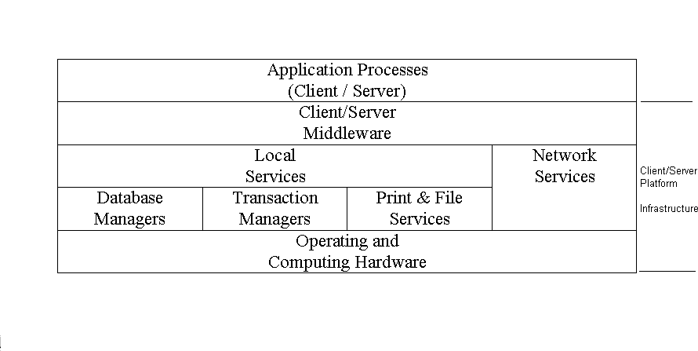
Πλατφόρμες Client/Server (2)

Slide 20
Τι είναι το Middleware; (1/2)
Είναι το λογισμικό διασύνδεσης που επιτρέπει σε χρήστες και εφαρμογές να επικοινωνούν μέσω του διαδικτύου. Στα ελληνικά μεταφράζεται ως: ενδιάμεσο λογισμικό
Δεν υλοποιεί κάποια λειτουργικότητα που σχετίζεται με μια συγκεκριμένη εφαρμογή, αλλά είναι ένα σύνολο από λειτουργίες που χρησιμοποιούνται από κοινού πέραν αυτών που παρέχονται από το λειτουργικό σύστημα.
Οι υπηρεσίες που παρέχουν αυτές οι λειτουργίες παρέχουν στις εφαρμογές και τα συστατικά τους συγκεκριμένες μεθόδους για να αλληλεπιδρούν με αυτές, τα λεγόμενα APIs (Application Programming Interfaces) και στους χρήστες Graphical User Interfaces.
Ουσιαστικά μια από τις κύριες λειτουργίες του είναι η υλοποίηση των πρωτοκόλλων επικοινωνίας.

Slide 21
Τι είναι το Middleware; (2/2)
Ουσιαστικά πρόκειται για βασικές C/S εφαρμογές γενικής χρήσης. Έτσι υπάρχει Client Middleware και Server Middleware.
Παραδείγματα:
  client middleware:ftp client, server middleware: ftp server
  client middleware:web browser, server middleware: web server
  client middleware:e-mail client, server middleware: mail transfer agent
Οι ειδικές C/S εφαρμογές φτιάχνονται «από πάνω» από το middleware με την έννοια ότι αυτό τους παρέχει την βασική λειτουργικότητα.
Δεν πρέπει κάθε φορά να ανακαλύπτουμε τον τροχό!
Δεν είναι πάντοτε σαφή τα όρια ανάμεσα στο λειτουργικό σύστημα και το middleware

Slide 22
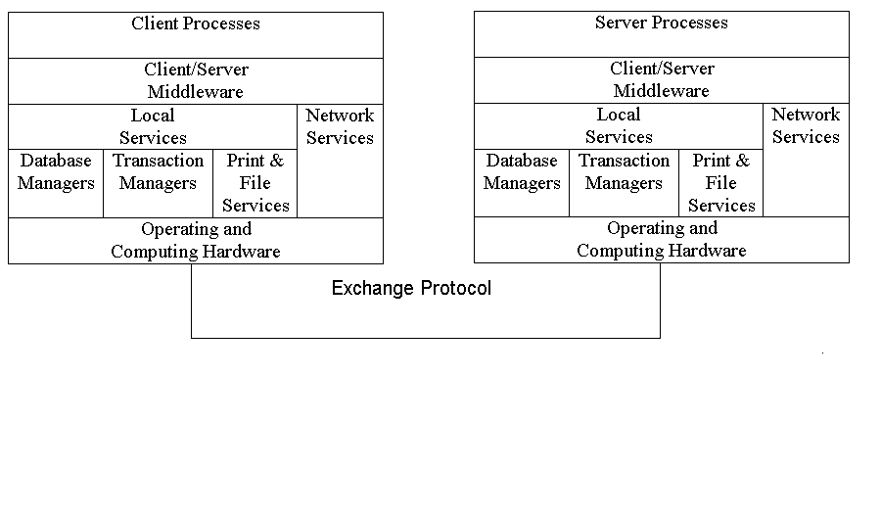
Περιβάλλον Client/Server

Slide 23
Client Διεργασίες (1/2)
Οι client διεργασίες επιτελούν τις λειτουργίες της εφαρμογής από την πλευρά του client.
Μπορεί να είναι από απλά λογιστικά φύλλα και φόρμες μέχρι πιο σύνθετες εφαρμογές. Η τάση που επικρατεί είναι να βασίζονται στην τεχνολογία WWW (δηλ. να χρησιμοποιούν Web Browsers για να αλληλεπιδρούν με τους τελικούς χρήστες)
Αλληλεπιδρούν λοιπόν με τους χρήστες μέσω κάποιων UIs (διεπαφών χρήστη), συνήθως γραφικών.
Μπορούν να επιτελούν μια σειρά από λειτουργίες όπως: επεξεργασία/validation των δεδομένων εισόδου, δημιουργία αναφορών κ.λ.π.

Slide 24
Client Διεργασίες (2/2)
Αλληλεπιδρούν με το client middleware σχηματίζοντας επερωτήσεις ή/και εντόλες βάσει του API του middleware.
Λαμβάνουν τις απαντήσεις από το client middleware και τις παρουσιάζουν, αν είναι απαραίτητο, κατάλληλα, στη διεπαφή χρήστη

Slide 25
Server Διεργασίες (1/2)
Επιτελούν τις λειτουργίες της εφαρμογής από την πλευρά του server.
Παρέχουν επομένως υπηρεσίες στους clients. Αυτές μπορεί να ποικίλλουν από πολύ απλές (π.χ. εύρεση ακριβούς ώρας) μέχρι πολύ σύνθετες (ηλεκτρονική μεταφορά χρημάτων)
Στην ιδανική κατάσταση οι clients δεν πρέπει να γνωρίζουν εσωτερικές πληροφορίες του server, π.χ. πως είναι αποθηκευμένα τα δεδομένα. Αυτή η ιδιότητα λέγεται διαφάνεια (transparency).
Καλούνται από το server middleware και αποστέλλουν τα αποτελέσματα σε αυτό.

Slide 26
Server Διεργασίες (2/2)
Μπορεί να παρέχουν υπηρεσίες όπως π.χ. ουρά μηνυμάτων, στην περίπτωση που πολλαπλοί clients ζητούν την υπηρεσία. Πολλές φορές αυτό αναλαμβάνεται από το middleware.

Slide 27
Client Middleware (1/2)
Όπως είπαμε και προηγουμένως το ενδιάμεσο λογισμικό παρέχει μια ευρεία γκάμα από βασικές λειτουργίες.
To client middleware παρέχει τη διεπαφή μεταξύ των client και server διεργασιών από την πλευρά του client.
Είναι ουσιαστικά ένα σύνολο μονάδων λογισμικού οι οποίες καλούνται από τις client διεργασίες βάσει ενός καλά ορισμένου API.
Π.χ. οι φυλλομετρητές Ιστού (Web Browsers) εντός των οποίων εκτελείται ο κώδικας JavaScript των διεργασιών client.

Slide 28
Client Middleware (2/2)
Εγκαθιδρύει τη σύνδεση με τις server διεργασίες, χρησιμοποιώντας τις βασικές δικτυακές υπηρεσίες, επικοινωνόντας με το server middleware.
Π.χ. αν μια εντολή «database connect» δοθεί από μια client διεργασία, το client middleware είναι υπεύθυνο να την αποστείλει στο server middleware χρησιμοποιώντας το δίκτυο.
Η αποστολή της αίτησης και η λήψη της απάντησης γίνεται βάσει ενός πρωτοκόλλου επικοινωνίας, το οποίο υλοποιούν τόσο το client όσο και το server middleware.
Είναι υπεύθυνο για τον χειρισμό των λαθών και τον συγχρονισμό της επικοινωνίας

Slide 29
Server Middleware
Το server middleware «παρακολουθεί» τις εισερχόμενες αιτήσεις που προέρχονται από τις client διεργασίες και λαμβάνονται μέσω του client middleware.
Εν συνεχεία, μεταφράζει τις αιτήσεις και καλεί με κατάλληλο τρόπο τις server διεργασίες.
Συχνά είναι υπεύθυνο για τη χρονοδρομολόγηση των αιτήσεων αν πολλαπλοί clients ζητούν τις υπηρεσίες.
Λαμβάνει την απάντηση από την server διεργασία και την αποστέλλει στο client middleware.
Είναι υπεύθυνο για τον χειρισμό και την αποκατάσταση πιθανών λαθών και το συγχρονισμό της επικοινωνίας.
Π.χ. Web / Application Servers

Slide 30
Δικτυακή Αρχιτεκτονική (1/5)
Τα δίκτυα επικοινωνιών παρέχουν υπηρεσίες μεταφοράς πληροφορίας στις εφαρμογές Client/Server.
Η δικτυακή αρχιτεκτονική περιγράφει:
  τα φυσικά συστατικά του δικτύου
  τις λειτουργίες που επιτελούνται από τα συστατικά
  και τις αλληλεπιδράσεις μεταξύ τους.
Ο Διεθνής Οργανισμός Προτυποποίησης ISO εξέδωσε το 1977 το OSI (Open Systems Interconnection) Reference Model ως πρότυπο Δικτυακής Αρχιτεκτονικής.
Το μοντέλο αυτό αποτελείται από 7 στρώματα όπως βλέπουμε στο παρακάτω σχήμα.

Slide 31
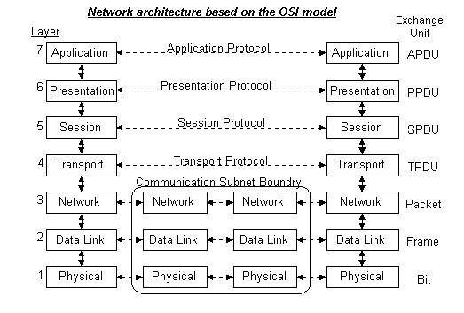
Δικτυακή Αρχιτεκτονική (2/5)

Slide 32
Δικτυακά Πρωτόκολλα
Πρωτόκολλο ονομάζεται ένα καθορισμένο σύνολο κανόνων και συμβάσεων που αφορούν την επικοινωνία μεταξύ 2 μερών.
Σύμφωνα με το μοντέλο OSI, πρωτόκολλο ονομάζεται ένα σύνολο κανόνων που αφορά την επικοινωνία μεταξύ οντοτήτων στο ίδιο OSI επίπεδο. Υπάρχουν δηλαδή πρωτόκολλα επιπέδου δικτύου, επιπέδου μεταφοράς κ.ο.κ.
Τα 2 βασικά στοιχεία που υπάρχουν σε κάθε πρωτόκολλο είναι:
  Η μορφή των ανταλλασσόμενων μηνυμάτων
  Οι κανόνες ανταλλαγής μηνυμάτων (συγχρονισμού, ορθής λήψης, κ.λ.π)

Slide 33
Δικτυακή Αρχιτεκτονική (3/5)
Το επίπεδο εφαρμογής προσφέρει τους μηχανισμούς επικοινωνίας μεταξύ των διεργασιών, δηλαδή πρόκειται για το middleware που αναφέραμε προηγουμένως. Πρωτόκολλα: HTTP, FTP, SMTP κλπ
Το επίπεδο παρουσίασης (Presentation) περιλαμβάνει μηχανισμούς κοινής αναπαράστασης των δεδομένων. Τα δεδομένα μετασχηματίζονται στη μορφή που την αναμένει το επίπεδο εφαρμογής. Πρωτόκολλα: MIME (Multipurpose Internet Mail Extensions), κ.ο.κ.
Το επίπεδο συνεδρίας (Session) είναι υπεύθυνο για την εγκαθίδρυση, και τον τερματισμό των συνεδριών (sessions) μεταξύ των συστημάτων που επικοινωνούν. Π.χ. εγκαθίδρυση / τερματισμός συνεδρίας στο TCP.

Slide 34
Δικτυακή Αρχιτεκτονική (4/6)
Το επίπεδο μεταφοράς (Transport) διεκπεραιώνει τη μεταφορά των δεδομένων, απαλλάσσοντας έτσι τα ανώτερα επίπεδα από κάθε φροντίδα να προσφέρουν αξιόπιστη μεταφορά δεδομένων από το ένα άκρο της επικοινωνίας στο άλλο. Το επίπεδο μεταφοράς ελέγχει την αξιοπιστία ενός χρησιμοποιούμενου καναλιού end-to-end με έλεγχο ροής και έλεγχο σφαλμάτων. Ορισμένα πρωτόκολλα καταγράφουν καταστάσεις και συνδέσεις, οπότε κρατούν λογαριασμό των πακέτων και επανεκπέμπουν αυτά που δεν παρελήφθησαν σωστά. Το πρωτόκολλο TCP αντιστοιχεί βασικά σε αυτό το επίπεδο.

Slide 35
Δικτυακή Αρχιτεκτονική (5/6)
Το επίπεδο δικτύου (Network) περιλαμβάνει μηχανισμούς συναρμολόγησης και αποσυναρμολόγησης των μηνυμάτων που ανταλλάσσονται σε πακέτα (μεταγωγή πακέτων - packet switching), και δρομολόγησης των πακέτων όταν τα μηνύματα πρέπει να διασχίσουν πολλά δίκτυα. Το πρωτόκολλο IP αντιστοιχεί στο επίπεδο δικτύου.
Το επίπεδο Ζεύξης Δεδομένων (Data Link) παρέχει μηχανισμούς μεταφοράς της πληροφορίας, που οργανώνεται σε frames δεδομένων, εντός του τοπικού δικτύου. Στο επίπεδο αυτό περιλαμβάνονται μηχανισμοί ελέγχου λαθών, ελέγχου ροής και συγχρονισμού στο φυσικό επίπεδο. Τα frames δηλαδή πέρα από την πληροφορία που προέρχεται από τα παραπάνω επίπεδα περιέχουν bits για έλεγχο λαθών, έλεγχο ροής. Π.χ. Ethernet.

Slide 36
Δικτυακή Αρχιτεκτονική (6/6)
Το φυσικό επίπεδο (Physical layer) είναι υπεύθυνο για τη φυσική μετάδοση του σήματος, την μετάδοση δηλαδή των ροών bits σε ένα φυσικό μέσο (καλώδιο, ραδιοκύματα). Στο επίπεδο αυτό πρέπει να ρυθμίζονται εσωτερικά όλα οι μηχανικοί, ηλεκτρικοί, και λειτουργικοί μηχανισμοί πρόσβασης στο φυσικό μέσο (π.χ. RS232, ISDN interfaces, modems).
Εντός του δικτύου μπορούν να υπάρχουν τελικά συστήματα (end-systems) που παρέχουν λειτουργικότητα σε όλα τα επίπεδα του OSI, όπως επίσης και ενδιάμεσα συστήματα που παρέχουν λειτουργίες των τριών πρώτων επίπεδων.
Τέτοια ενδιάμεσα συστήματα είναι π.χ. οι routers (δρομολογητές) που διασυνδέουν πολλά τοπικά δίκτυα.

Slide 37
Δικτυακή Αρχιτεκτονική: TCP/IP
Στην πραγματικότητα το μοντέλο OSI είναι καθαρά θεωρητικό.
Η αρχιτεκτονική του διαδικτύου ακολουθεί τη Σουίτα Πρωτοκόλλων TCP/IP [Transmission Control Protocol / Internet Protocol]
5 επίπεδα:
  Φυσικό επίπεδο
  Επίπεδο Διασύνδεσης Δικτύου: PPP, DSL, Ethernet
  Επίπεδο Διαδικτύου: πρωτόκολλο IP για τη δρομολόγηση των πακέτων / ICMP (Internet Control Message Protocol) για τη μετάδοση μηνυμάτων ελέγχου και διαχείρισης σφαλμάτων, π.χ. όταν ένας δρομολογητής δεν είναι διαθέσιμος
  Επίπεδο Μεταφοράς: πρωτόκολλο TCP για την αξιόπιστη μεταφορά μηνυμάτων από άκρο σε άκρο ανάμεσα στα οποία εγκαθιδρύεται σύνδεση / UDP (User Datagram Protocol) όταν απαιτείται καλύτερη απόδοση σε βάρος της αξιοπιστίας
  Επίπεδο Εφαρμογής (Telnet, SMTP, IMAP, HTTP, FTP, HTTP)

Slide 38
Αρχιτεκτονική Λογισμικού Εφαρμογών (1)
Σύμφωνα με το SEI (Software Engineering Institute) αρχιτεκτονική λογισμικού εφαρμογών είναι η δομή των συστατικών στοιχείων ενός προγράμματος/συστήματος, οι σχέσεις μεταξύ τους, καθώς και οι αρχές σχεδίασης και εξελιξής τους στο χρόνο.
Τα κύρια ερωτήματα που τίθενται για την αρχιτεκτονική C/S εφαρμογών είναι τα εξής:
  Ποιος είναι ο καλύτερος τρόπος διαχωρισμού της εφαρμογής σε clients και servers;
  Ποιες είναι οι καταλληλότερες υπηρεσίες υποδομής / ενδιάμεσο λογισμικό που θα υποστηρίξουν τις εφαρμογές;
  Ποια θα πρέπει να είναι η φυσική κατανομή των διάφορων συστατικών της εφαρμογής;

Slide 39
Αρχιτεκτονική Λογισμικού Εφαρμογών (2)
Οποιαδήποτε εφαρμογή διαχωρίζεται λογικά σε τρία στρώματα:
  Το στρώμα δεδομένων (Data Tier)
  To στρώμα λογικής (Business Logic Tier)
  Το στρώμα παρουσίασης ή διεπαφής χρήστη (Presentation / User Interface Tier)
Το επόμενο βήμα είναι η κατανομή των λογικών στρωμάτων στην πραγματική φυσική διαμόρφωση, δηλαδή στις μηχανές.
Αν όλα τα στρώματα βρίσκονται στην ίδια μηχανή έχουμε 1 physical tier αρχιτεκτονική.
Αν τα στρώματα διαχωρίζονται σε μία client και μία server μηχανή έχουμε 2-tier αρχιτεκτονική.

Slide 40
Αρχιτεκτονική Λογισμικού Εφαρμογών (3)
Αν πέραν της μηχανής client και server χρησιμοποιείται και μία ακόμη μηχανή έχουμε 3-tier αρχιτεκτονική. (Π.χ. Web browser / Web Server / Database Server)
Το σχήμα αυτό μπορεί να επεκταθεί σε N-tier αρχιτεκτονικές ανάλογα με το πόσες ενδιάμεσες μηχανές χρησιμοποιούνται

